Slide 1
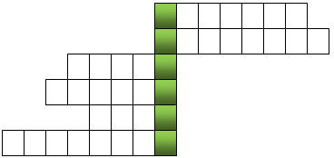
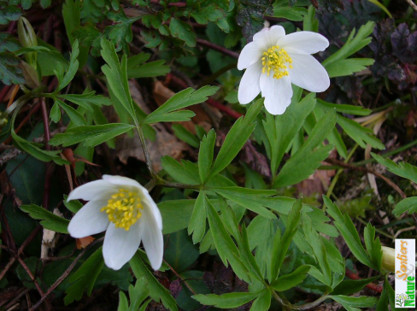
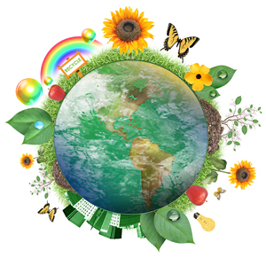
Перший крок
Розгадайте кросворд, і виділене слово-пароль вкаже вам назву дерева на території школи, на якому зможете знайти і виконати наступне завдання.
1. Назва рослини.
2. За однією з легенд, ця квітка виникла від сміху лісової дівчини Мавки, яка вперше відчула хвилююче почуття кохання. Вона занесена до Червоної книги України.
3. Ця тварина зображена на емблемі WWF.
4. І птах і фрукт.
5. Наука.

Slide 2

Завдання ПК№2 (шкільний сад , акація )
Розгадайте ребуси:
Ребус1: Підказка: бджолине кохання

Slide 3
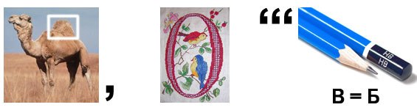
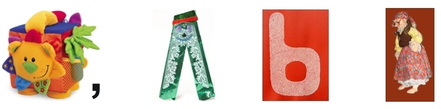
Ребус 2 Підказка: маленький крилатий шустряк
Ребус3. Підказка: варення з неї смачне виходить
Максимальна кількість екосмайликів за правильні ребуси - 3

Slide 4

Завдання ПК№3 (гирло річки Фурнилів)
Шановні, квестери!
Вам потрібно дослідити якість води у річці, а саме чистоту, прозорість і колір .
За правильно виконані завдання та висновки зможете від Агента отримати 3 екосмайлики . А ось Вам і підказка:
1.Перевірка чистоти води
До кожної проби води додайте по два кристалики калій перманганату.
Якщо у воді містяться мікроорганізми, то після додавання калій перманганату вода стане бурою. А якщо вода чиста, то вона забарвиться у малиновий колір.
2.Визначення прозорості води.
Покладіть на стіл газету. Над нею розмістіть мірний циліндр на відстані 5см. Наливайте річкову воду до тих пір, поки можливо читати текст газети. Виміряйте висоту водяного стовпа, крізь який можна читати текст.
Для питної води прозорість має бути більше30 см.
3.Визначення кольору води.
Порівняйте колір дистильованої води і річкової. Якщо у воді присутні солі феруму та гумінових кислот, які утворюються внаслідок гниття рослинних решток вода матиме жовтуватий відтінок. Зелене забарвлення спричиняє інтенсивне розмноження зелених водоростей.

Slide 5
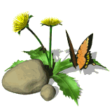
Завдання ПК№4 ( сміттєзвалище біля потічка Кривець)
Дайте відповіді на запитання.
( Правильна відповідь – 1 екосмайлик за питання.)
  1.Як ви думаєте, через що професія дамського перукаря визнана у США шкідливою?
  2.В Ірландії їх прозвали « відьма чині панталони». Усі жителі планети приносять їх у свої будинки приблизно 1 трильйон штук. Відправляючи на смітник , ці одноразові вироби негативно впливають на природу, убиваючи десятки тисяч черепах, тюленів, китів. Про що йде мова?
  3.Який незвичайний товар регулярно доставляють літаки із Гренландії до Нью-Йорка?
Біля смітника встановлено щит. Саме там місце для вашого інформаційного звернення до жителів села, яке ви підготували командою заздалегідь. (максимальна оцінка - 3 екосмайлики)

Slide 6

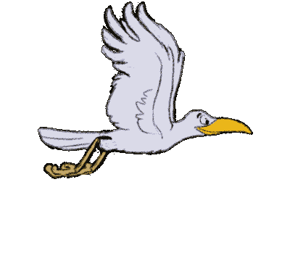
Завдання ПК№4 ( урочище Горб )
Шановні гравці!
Дайте якомога більше відповідей на
запитання
від Агента-орнітолога за 1
Відгадай птаха:
1.Якщо прислухатися до співу цього птаха, то можна розпізнати голоси дроздів, чечевиць, деркачів, дятлів і багатьох інших птахів. Вміє нявкати, як кіт, кохкати, як курка, і навіть наслідувати вищання пилки. Його ще кличуть «північним папугою».
2. Цей гарний і цінний птах заслуговує на увагу людей і охорону. В одній з відомих дитячих казок його назвали «гидким каченям».
3 Пташеня цього птаха маленьке – 3г., але воно хоч і сліпе, несе на спині інше пташеня. Що ж воно робить? Викидає всіх із гнізда. Ці птахи не висиджують і не виховують своїх дітей.
4. Великий птах з довгими ногами й прямим дзьобом, полює у місцях, багатих на воду. Про нього в народі кажуть: «Птах, що приносить дітей (щастя)».
5. Ці птахи можуть передбачати погоду, такі собі маленькі барометри. Про них у народі кажуть: «Низько літають на землею – на дощ».
6. Українська назва якого птаха походить від дієслова «співати»?
7. Якого птаха ми згадуємо у разі повної бездіяльності одного з органів чуття?
8. Жителі французького міста використовували для цього чайок, американці експериментували з ластівками, росіяни - з соколами. Але поза конкуренцією виявився інший птах, якому споруджено пам’ятник у Парижі. Що це за птах?
Які птахи врятували Рим?
Птах, який має назву танцю.

Slide 7
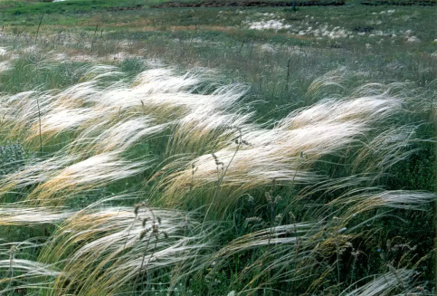
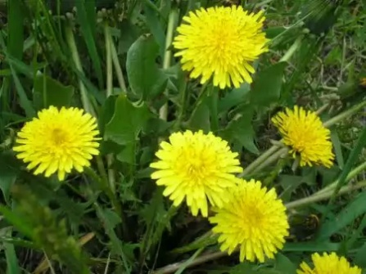
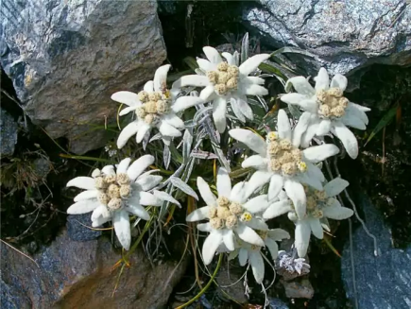
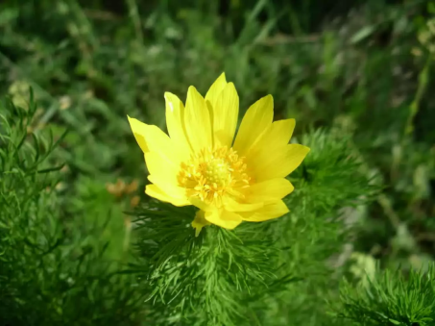
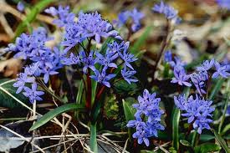
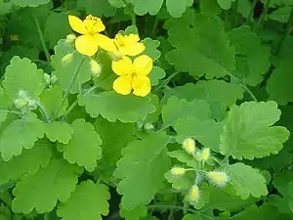
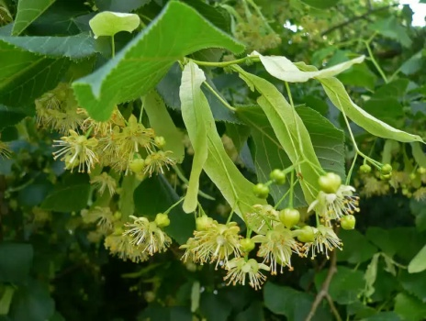
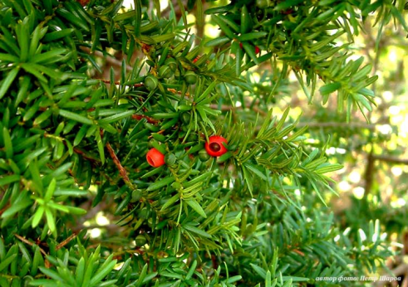
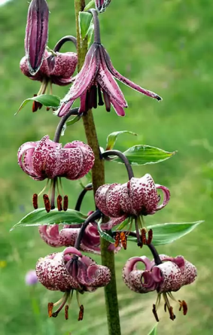
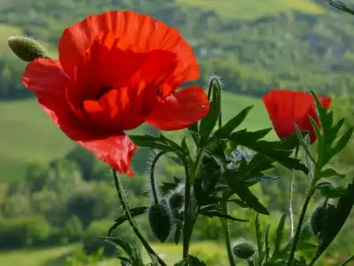
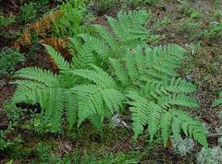
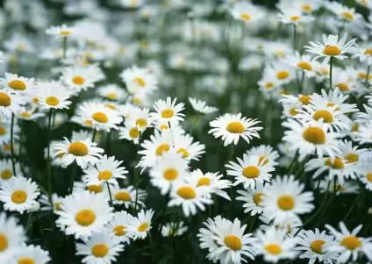
Завдання ПК№5 ( кабінет географії)
Шановні , квестери! На екрані ви бачите фото рослин . Виберіть з них ті, яких занесено до Червоної книги України.
Правильна відповідь – 1 екосмайлик.

